Slide 1
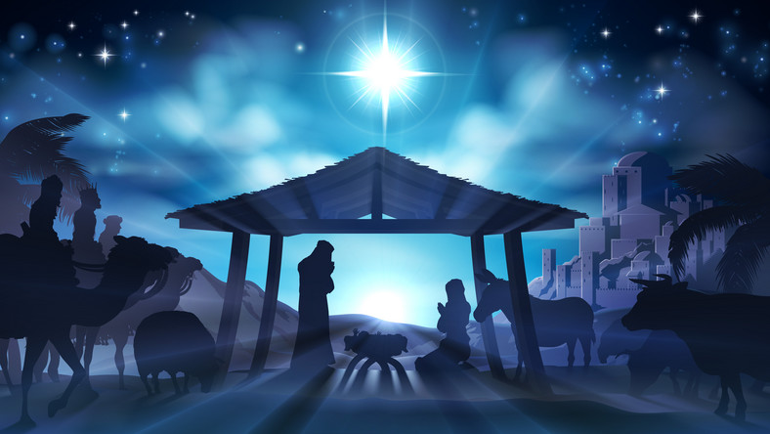
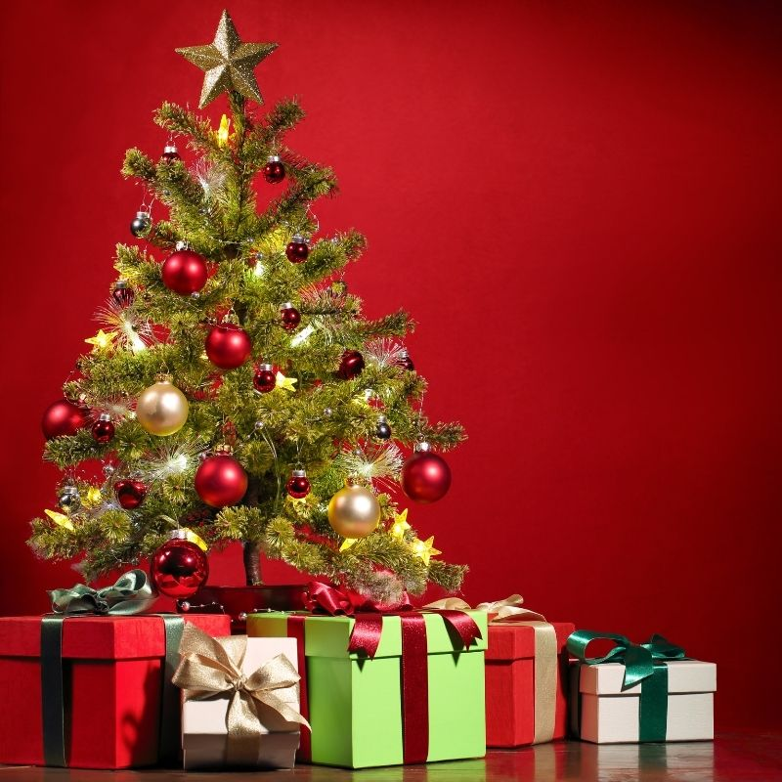
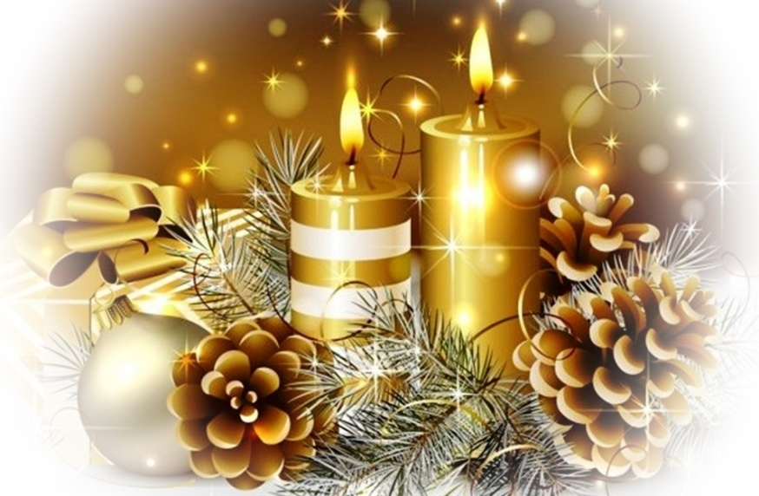
BOŻE NARODZENIE klasa IIA
Wychowawca: Ewa Chudek

Slide 3
PLAN PROJEKTU:
Co już wiemy?
Jak świętuje się Boże Narodzenie w Polsce?
Czego chcemy się dowiedzieć?
Jak obchodzi się Boże Narodzenie w innych krajach?
Co będziemy robić?
Przygotujemy wspólny album na temat tradycji świątecznych.
Narysujemy ciekawe ozdoby i tradycyjne potrawy.
Opiszemy dawne zwyczaje bożonarodzeniowe.
Zaprezentujemy tradycje świąteczne w innych krajach.
Jak się podzielimy pracą?
Podzielimy się na grupy.
grupa 1 – zwyczaje w Polsce(obecnie)- Bożonarodzeniowe zwyczaje.
grupa 2 – ozdoby ( podpisane rysunki lub zdjęcia) – Ciekawe, świąteczne ozdoby.
grupa 3- potrawy (podpisane rysunki lub zdjęcia) – Świąteczne potrawy.
grupa 4 – dawne zwyczaje w Polsce ( mogą być z różnych regionów)- Dawne zwyczaje w Polsce.
grupa 5 – tradycje w innych krajach – Tradycje bożonarodzeniowe w innych krajach.
grupa 6 – okładka – BOŻE NARODZENIE
Jak ma wyglądać praca każdej osoby?
Format A4 – pozycja pozioma (jedna kartka, najlepiej z bloku technicznego)
Tytuł.
Kiedy kończymy pracę nad albumem?
21 grudnia 2020r.
Skąd i od kogo się dowiemy?
Zapytamy rodziców lub dziadków.
Przeczytamy informacje w podręczniku lub innych źródłach wiedzy.
Gdzie będziemy pracować?
W domu.
Jak zaprezentujemy efekty naszej pracy?
Prześlemy.
Zaprezentujemy na zajęciach lekcyjnych.
Wykonamy prezentację.
Po powrocie do szkoły, złożymy nasze prace we wspólny album.
O czym musimy pamiętać?
Nasze prace muszą być wykonane samodzielnie.
Wyjątkowo zadbamy o estetykę , dobre rozplanowanie i czytelność pracy.

Slide 4
Propozycja okładki albumu Wojtka Chylińskiego

Slide 5
Propozycja Matyldy Kusztal

Slide 6
Bożonarodzeniowe zwyczaje Michał Bielański

Slide 7
Mikołaj Orliński przypomniał ważniejsze polskie zwyczaje

Slide 8
Jaś Gajowiak prezentuje zwyczaj ubierania choinki

Slide 9
Ewa Olszewska zaprezentowała świąteczne tradycje

Slide 10
Marysia Nowakowska poleciła wigilijne potrawy

Slide 11
Tomek Skrzypczak najbardziej lubi karpia...

Slide 12
Ola Modrzewska pokazała nam dawny zwyczaj znany z Podhala, zawieszania u sufitu podłaźniczki, czyli gałęzi jodełki, świerku lub sosenki.

Slide 13
Roksana Trukawka przybliżyła bożonarodzeniowe tradycje innych krajów

Slide 14
Zlata Urban pokazała Boże Narodzenie na Ukrainie

Slide 15
Klasa 2a dziękuje za obejrzenie prezentacji

